Slide 1
Le PCN Espace,
son rôle, ses activités et ses services

Slide 2
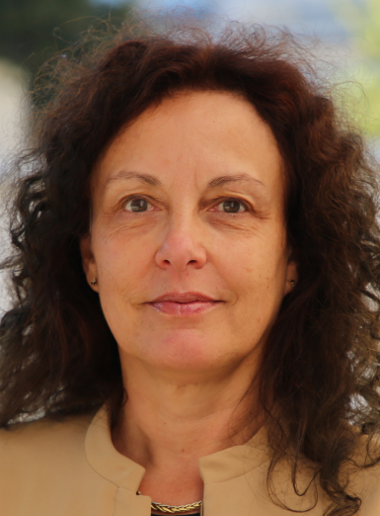
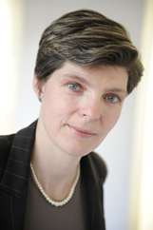
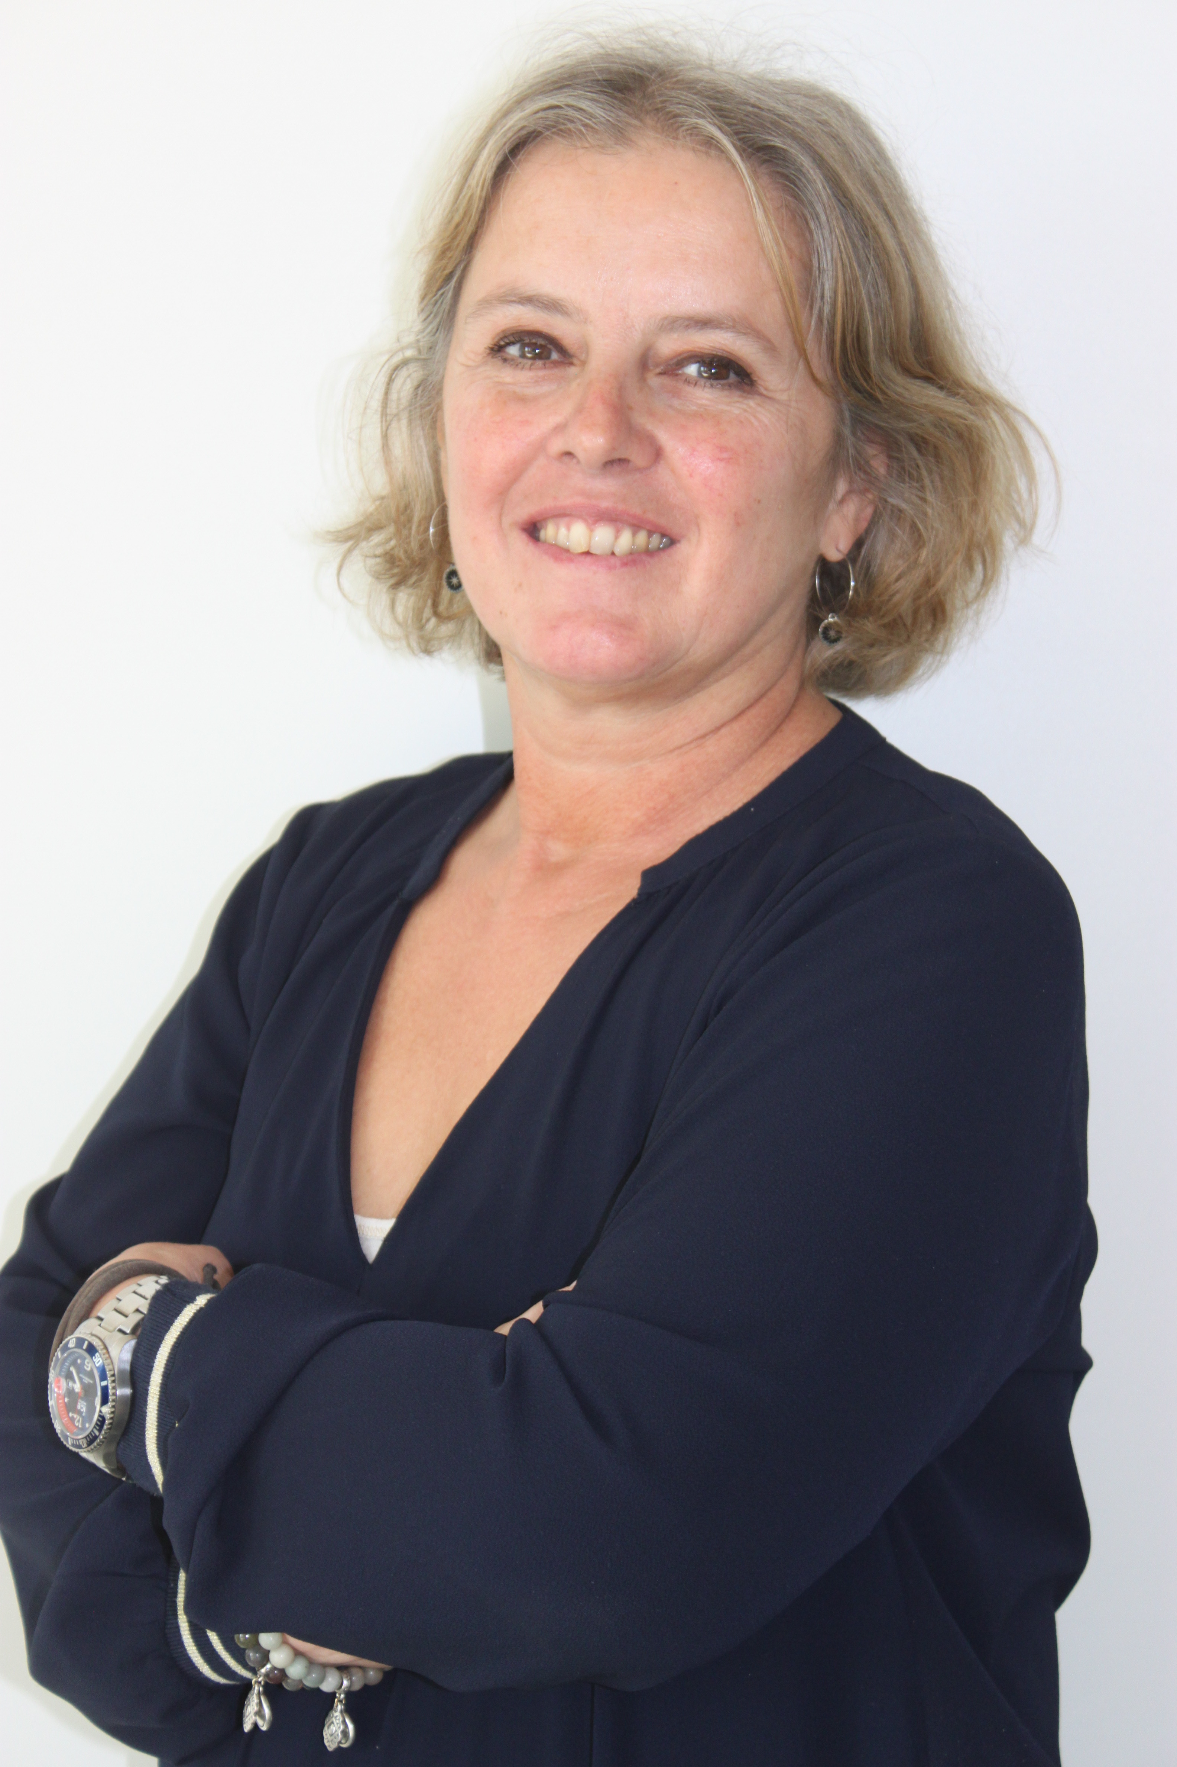
L’ Equipe PCN Espace
Le Point de Contact National (PCN) Cluster 4 - Espace
Joindre le PCN espace :
pcn-espace@recherche.gouv.fr
​
Isabelle
DE SUTTER
Hélène BONFILS
Fabienne DAVERAN
2

Slide 3
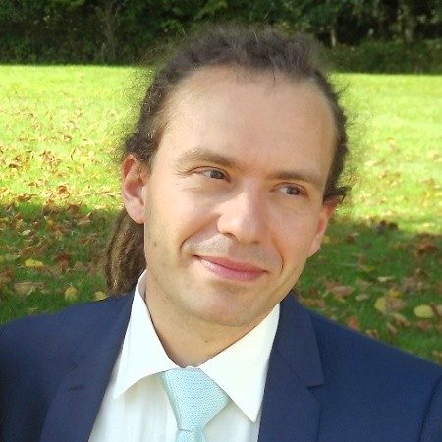
Représentant au comité de programmation (RCP) sur la thématique espace Horizon Europe
Le travail en binôme PCN / RCP
Acteurs participants
PCN
RCP
Amont
GTN*
Aval
Info Day
Philippe Doublet
Affaires spatiales européennes - MESR
(*) Groupe de travail national – Plus d’information sur le GTN, philippe.doublet@recherche.gouv.fr

Slide 4

Promouvoir le programme Horizon Europe auprès de la communauté de recherche, de développement et d’innovation
Ses Objectifs
Inciter
Accompagner
Influencer
Cibler les parties prenantes pour renforcer les chances de succès
Orienter vers d’autres sources de financements nationaux et/ou européens
Former les réseaux* et les Relais Horizon Europe
Identification des sujets d’intérêt français
(*) locaux, régionaux, et thématiques

Slide 5
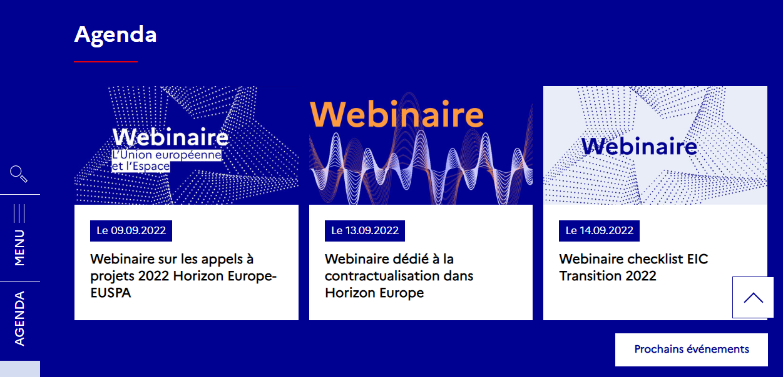
Site français du programme européen pour la recherche et l’innovation
L’information centralisée
Le programme (structure, objectifs)
Les appels à propositions et info. associées
Evènements, webinaires (live + enregistrés)
Témoignages et conseils des bénéficiaires des subventions
Les programmes de soutien nationaux et régionaux
FAQ et conseils
Fiches sur des questions transversales et juridiques et financières
Suivi des statistiques
www.horizon-europe.gouv.fr

Slide 6

Les évènements du PCN espace, de la Commission et du réseau des PCN européens
Journée d’information nationale sur le programme 2024 Horizon Europe le 26 septembre au CNES à Paris (présentiel)
https://www.horizon-europe.gouv.fr/save-date-la-journee-d-information-nationale-horizon-europe-espace-programmation-2023-2024-35881
Info Day officiel les 11 et 12 octobre - Horizon Europe Cluster 4 Industrie / Numérique / Espace (à distance)
https://www.horizon-europe.gouv.fr/info-day-horizon-europe-cluster-4-industrie-numerique-espace-35771
Brokerage Event Européen Espace (à distance) le 18 octobre

Slide 7
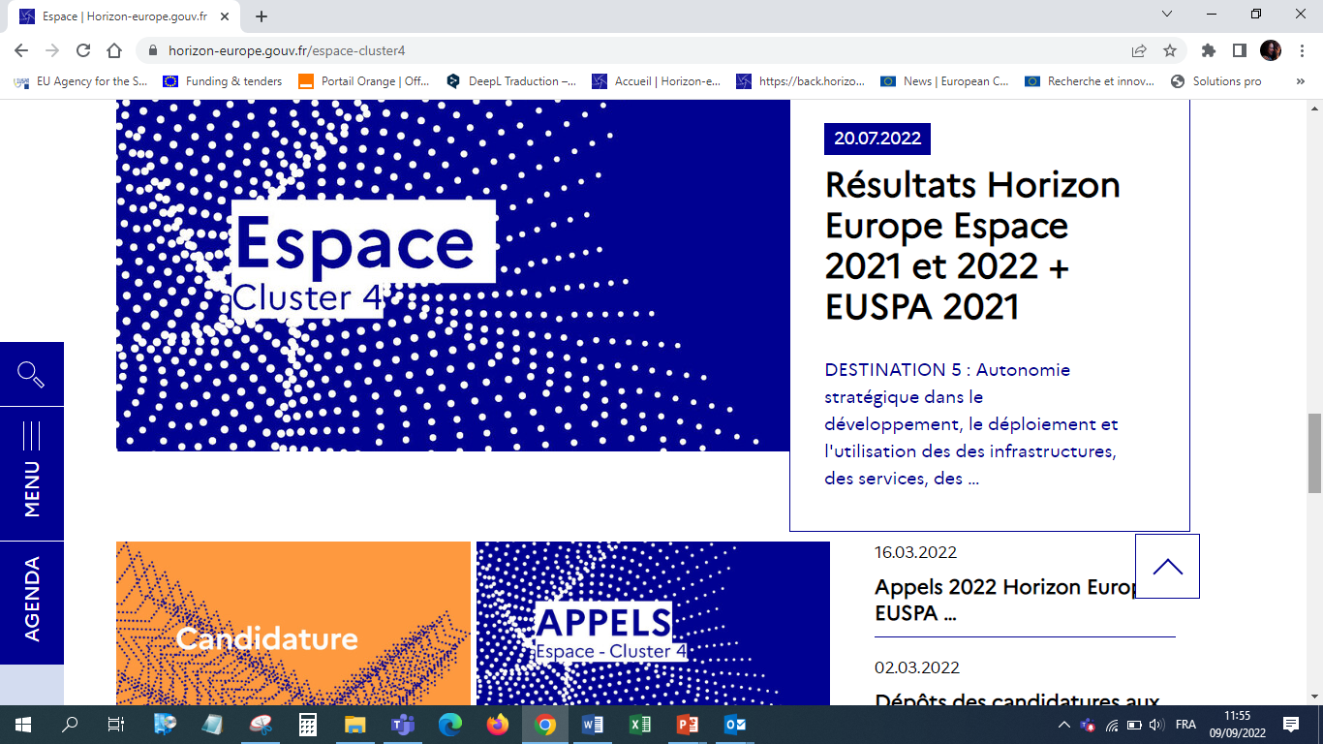
Restons en contact,
www.horizon-europe.gouv.fr
Par mail
pcn-espace@recherche.gouv.fr
Via la liste des contacts du PCN espace:
https://www.horizon-europe.gouv.fr/inscription-liste-espace
Via le site dédié au PCN espace
  https://www.horizon-europe.gouv.fr/espace-cluster4

Slide 8
Devenez expert-évaluateur pour HORIZON EUROPE
Devenir Expert-évaluateur
Pourquoi
Comprendre l’évaluation des projets, les attendus
Être en contact direct avec les responsables des Directions thématiques de la CE
Bénéficier d’un environnement de travail international - réseautage
Bénéficier d’un état de l’art à l’instant T dans votre domaine
Comment
Inscription une seule fois pour 7 ans ⇢ Mise à jour régulière de votre profil
La CE interroge la base de données à travers des mots clés pour solliciter les experts et constituer ses panels d'évaluation
Liens
Guide pour devenir expert
S'enregistrer comme expert
Notes:
26 000 experts recrutés chaque année
Français = 8,5% du vivier des experts

Slide 9
Résultats HORIZON EUROPE 2021 - 2023
Résultats Horizon Europe
Retour français Horizon Europe Espace | 2021 |  | 2022 |  | 2023
 | Subvention obtenue M€ | Retour français % | Subvention obtenue M€ | Retour français % | Subvention obtenue M€ | Retour français %
Call technos et services Copernicus | 37,0 | 27,3% | 26,2 | 29,4% | 35,8 | 29,3%
Call appli EGNSS/Copernicus/GOVSATCOM | 4,8 | 14,6% | 3,1 | 7,1%
TOTAL | 41,8 | 24,8% | 29,4 | 22,0%
Retour français 2021 - 2022 | 24%
Résultats des appels 2022-2023

Slide 10
Rendez-vous individuels avec le PCN cet après-midi
Les rendez-vous individuels avec les PCN Espace et les acteurs régionaux se tiendront cet après-midi dès 13h30. Prévoir 20 mn pour cette prise de contact.
Ils pourront être suivis d’un second échange en visioconférence afin d’aborder des points techniques sur une idée de projet, montage d’une proposition, recherche de partenaire(s), etc..

